Slide 1
Workshop
Facharbeit

Slide 2
Fit für die Facharbeit -
Was ist eine
Facharbeit?

Slide 3
Die Facharbeit – eine eigenständige Leistung
Gesammelte Materialien und Fakten werden unter einem neuen Gesichtspunkt zusammengestellt
Eigene Schlussfolgerungen sollen sich ergeben
Neue Zusammenhänge sollen sichtbar werden
Man nutzt das Wissen anderer und verarbeitet es neu
Die Technik des Zitierens muss beherrscht werden
Jede Quelle muss kenntlich gemacht werden

Slide 4
Rahmenbedingungen
8 bis 12 Seiten
Inhaltsverzeichnis (=Gliederung)
Titelblatt
Literaturverzeichnis
Abkürzungsverzeichnis (gegebenenfalls)
Erklärung
Zeitliche Begrenzung

Slide 5
Aufbau einer Facharbeit
Gliederung
Eine Facharbeit besteht in der Regel aus drei Teilen:
Äußere Form:
Deckblatt (Thema, Name, Schul-, Kurs- und Schuljahresangabe)
Titelblatt
Inhaltsverzeichnis
(eventuell Abbildungs-,Tabellen- oder Abkürzungsverzeichnis)
Textteil:
Einleitung
Hauptteil
Schluss
Anhang:
Literatur- und Quellenverzeichnis
Materialanhang
Erklärung über die selbstständige Anfertigung der Arbeit

Slide 6
Literatur- und Quellenverzeichnis
Allgemeine Kennzeichen:
Aufführung aller Quellen, die zur Erstellung einer Facharbeit benutzt und zitiert wurden
Quellen werden alphabetisch nach Autorennamen bzw. Titel geordnet.
Internetquellen werden meist gesondert in einem eigenen Verzeichnis mit Angabe des Abrufdatums aufgeführt
Für verwendete Abbildungen wird ebenfalls ein selbständiges Abbildungsverzeichnis erstellt (auch hier die genaue Quelle bzw. Fundstelle angeben)
.

Slide 7

Verwendung direkter Zitate
Direkte Zitate
werden durch Anführungszeichen und Nennung der Quelle unmittelbar nach dem wörtlichen Zitieren kenntlich gemacht.
Wann es sinnvoll ist, direkt zu zitieren, hängt von der Bedeutsamkeit der Aussage ab.
Der Text sollte niemals mehr als 5 % direkter Zitate enthalten.

Slide 8
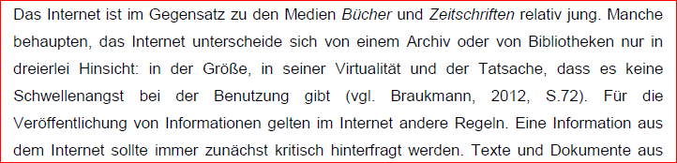
Verwendung indirekter Zitate
Beim indirekten Zitieren werden Gedanken, Fakten oder Daten sinngemäß wiedergegeben.
Wie beim direkten Zitieren muss auch hier ein Quellennachweis erfolgen, meist mit dem Zusatz vgl. oder siehe.
Das indirekte Zitat steht niemals in Anführungszeichen

Slide 9

Das Quellenverzeichnis

Slide 10
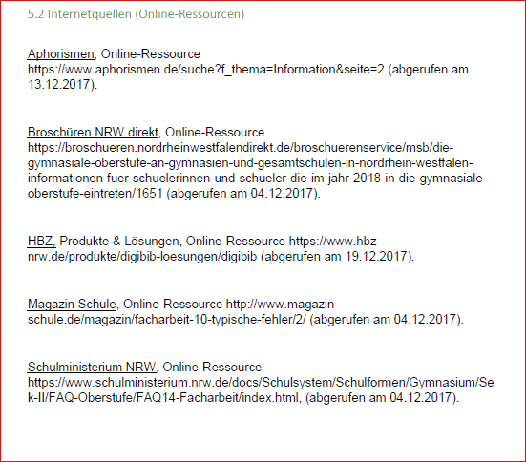
Beispiel eines Internetquellen-Verzeichnisses

Slide 11
Anhang
Erklärung über die selbstständige Anfertigung der Arbeit
Beispiel:
Erklärung
Hiermit erkläre ich, dass ich die vorliegende Arbeit selbstständig und ohne fremde Hilfe verfasst und keine anderen als die im Literatur- und Quellenverzeichnis angegebenen Hilfsmittel verwendet habe.
Insbesondere versichere ich, dass ich alle wörtlichen und sinngemäßen Übernahmen aus anderen Werken als solche kenntlich gemacht habe.
________________________ ___________________________
Ort, Datum Unterschrift

Slide 12


